Slide 1
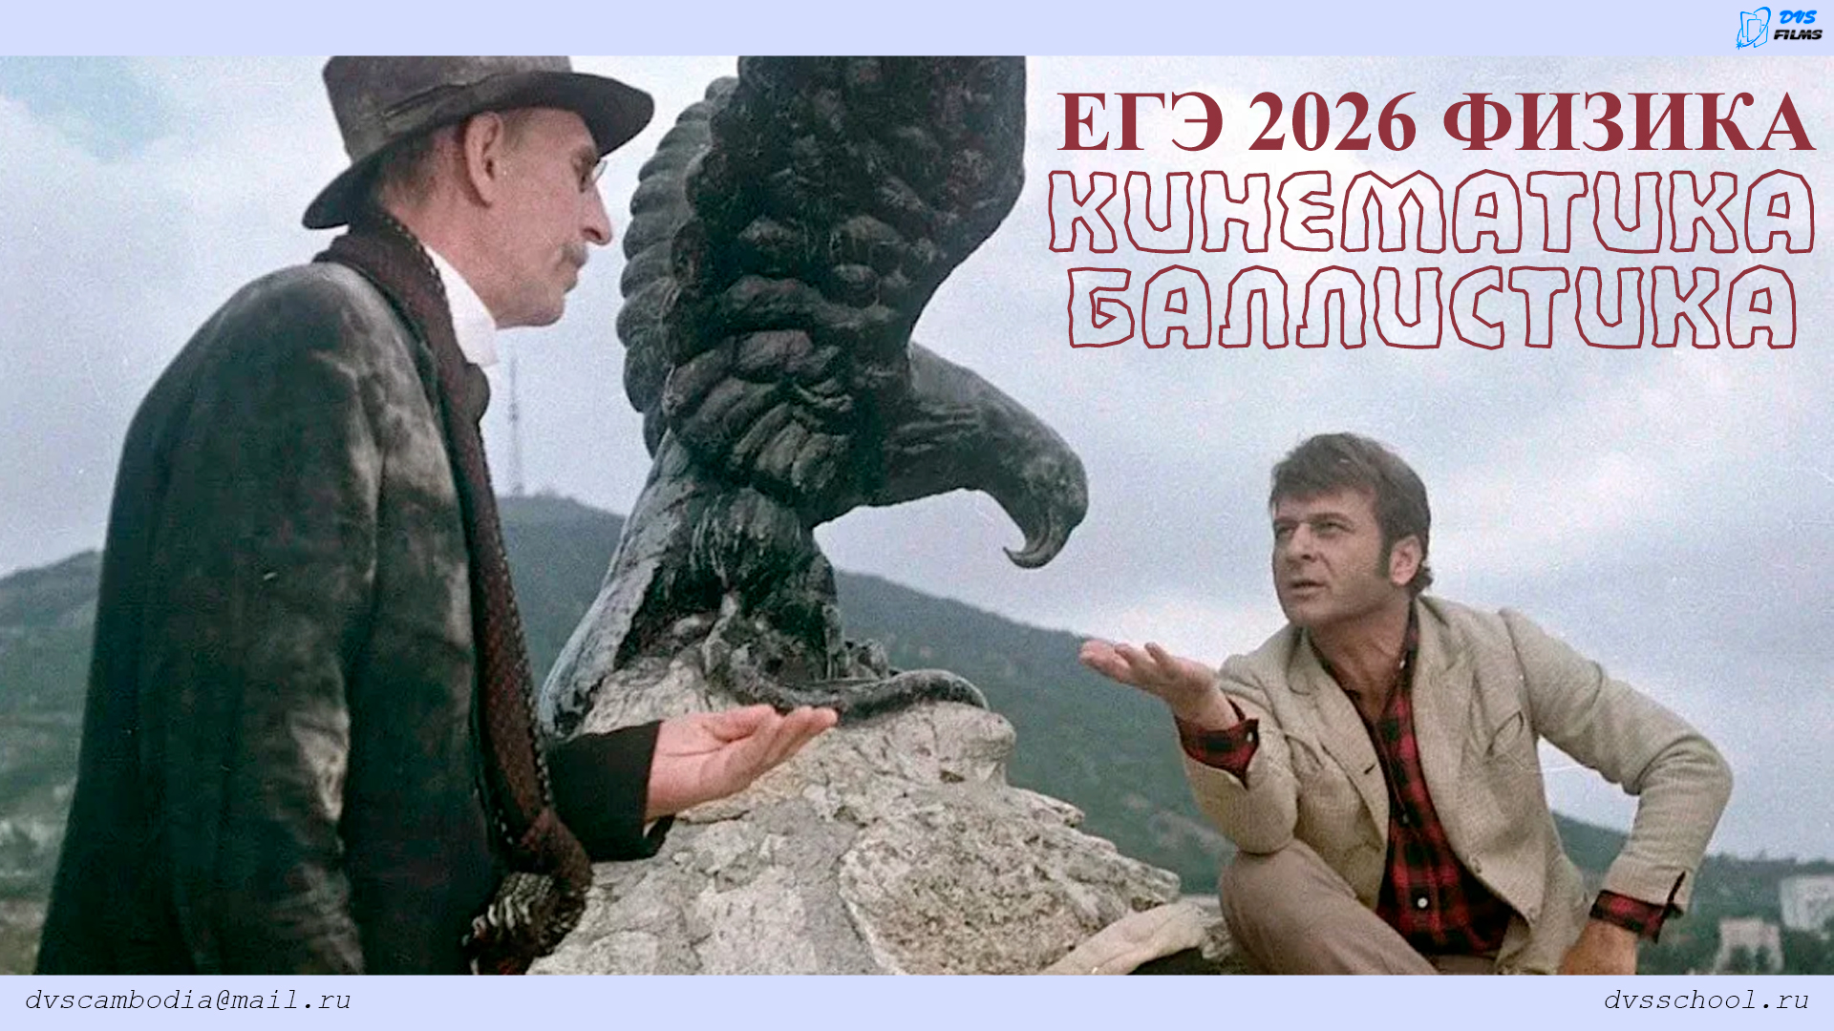

Slide 2
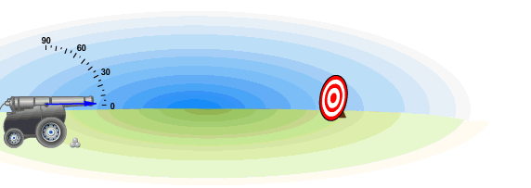
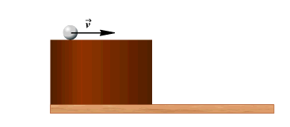
Баллистика (от греч. βάλλειν — бросать) — наука о движении тел, брошенных в пространстве с действующим гравитационным полем и иными действующими на его траекторию силами, основанная на математике и физике. Она занимается, главным образом, исследованием движения пуль и снарядов, выпущенных из огнестрельного оружия, ракетных снарядов и баллистических ракет.

Slide 3

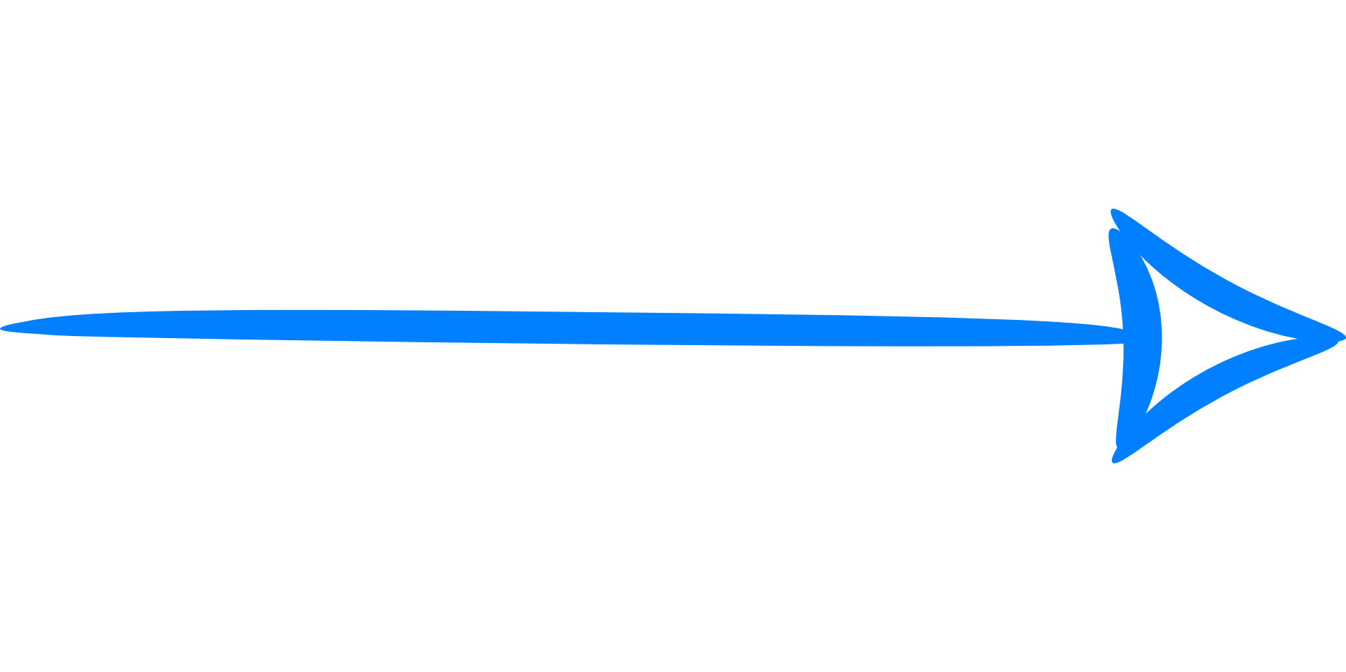
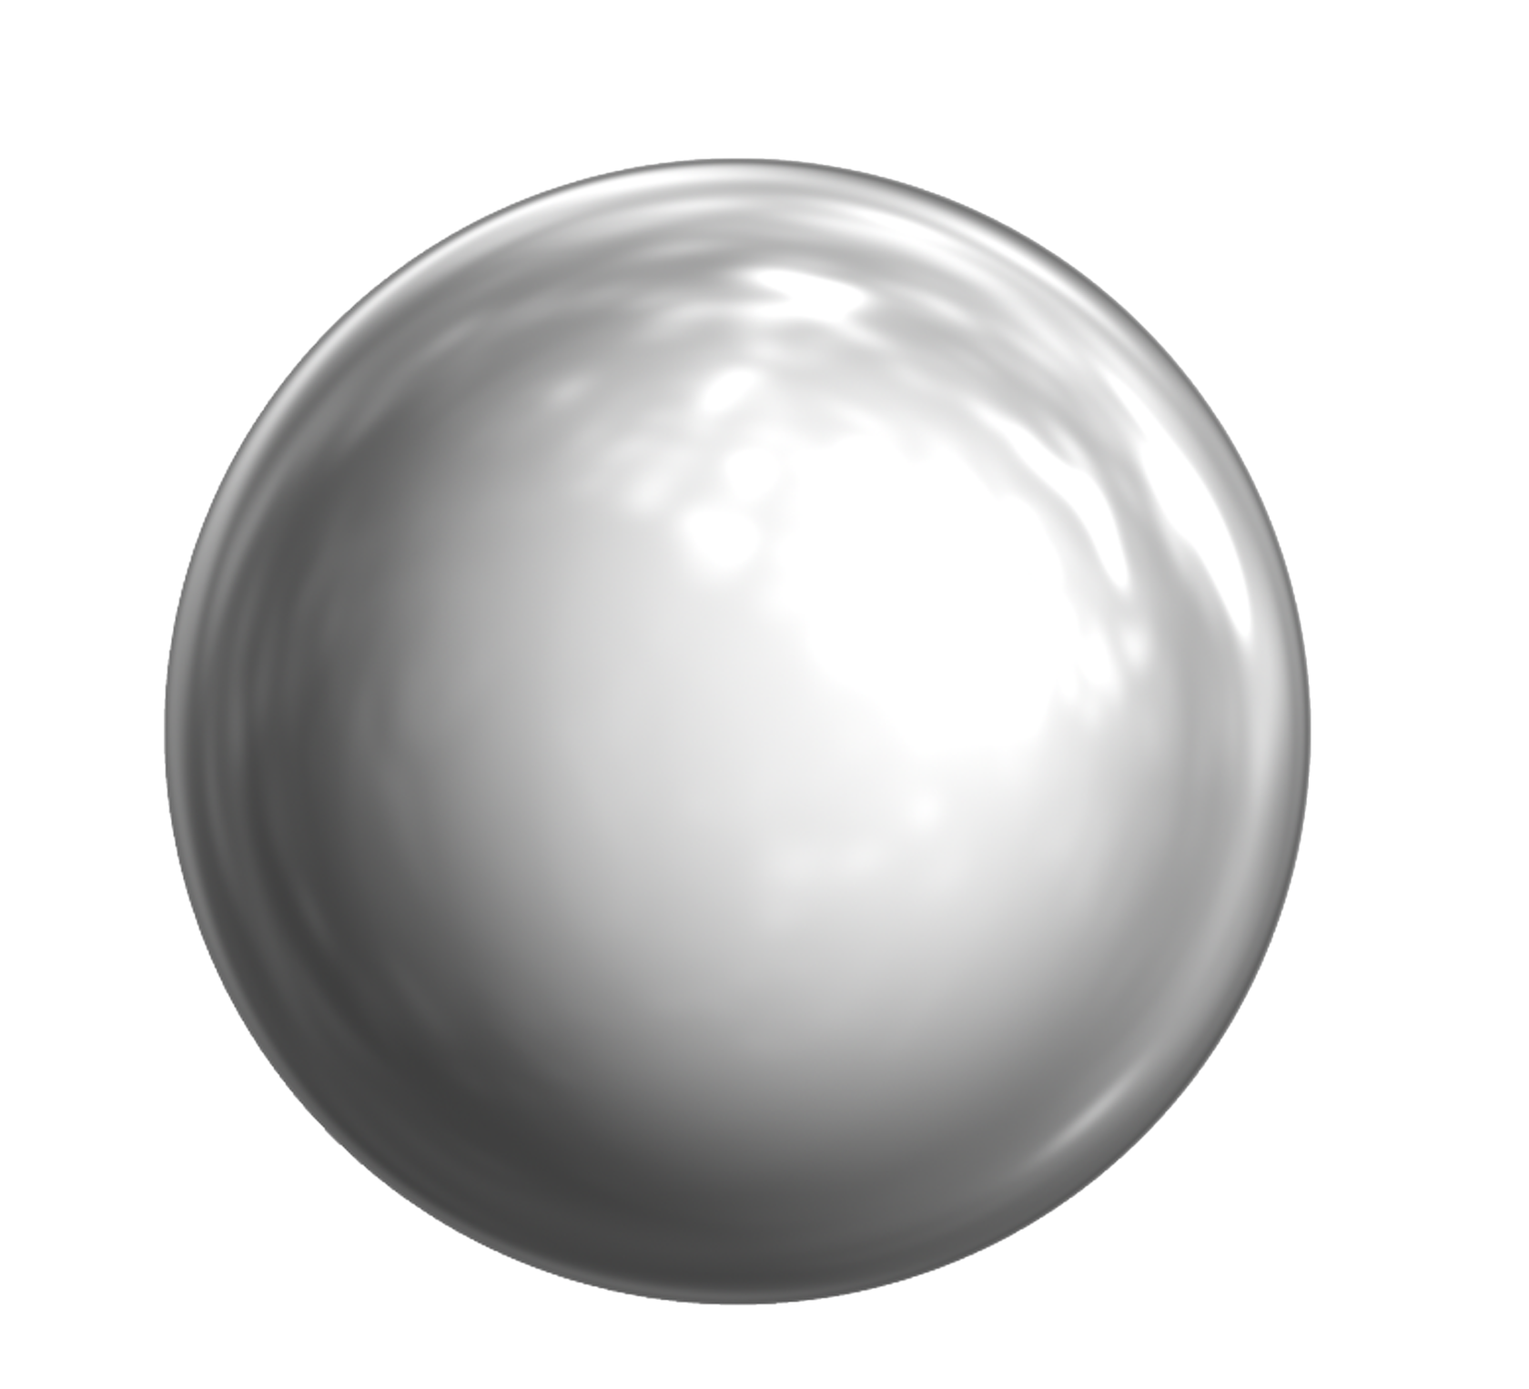



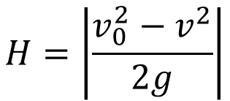
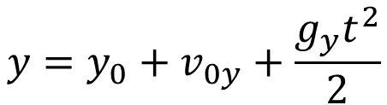


1. Тело движется по вертикали
$$y$$
$$\vec{v_{0}}$$
$$\vec{v}=\vec{v_{0}}+\vec{g}t$$
$$y=y_{0}+v_{0y}+\frac{g_{y}t^{2}}{2}$$
$$H=\left|\frac{v_{0}^{2}−v^{2}}{2g}\right|$$
$$\vec{g}$$

Slide 4
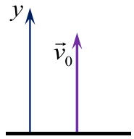
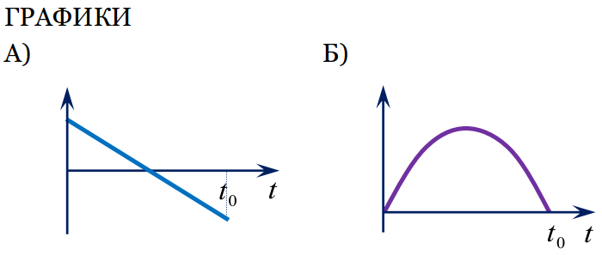
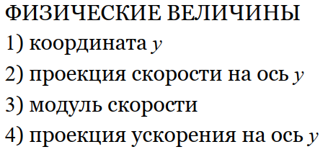
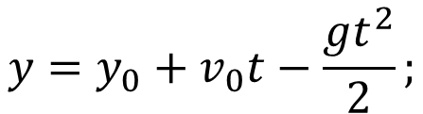

ПРИМЕР 1. В момент времени t = 0 мячик бросают с начальной скоростью v₀ вертикально вверх с поверхности Земли (см. рисунок). Через время t_{o} мячик снова падает на поверхность Земли. Графики А и Б представляют собой зависимости физических величин, характеризующих движение мячика, от времени t.
Установите связь между графиками и физическими величинами, зависимости которых от времени эти графики могут представлять.
$$y=y_{0}+v_{0}t−\frac{gt^{2}}{2};$$
А | Б
$$v=v_{0}−gt;$$
2
1

Slide 5



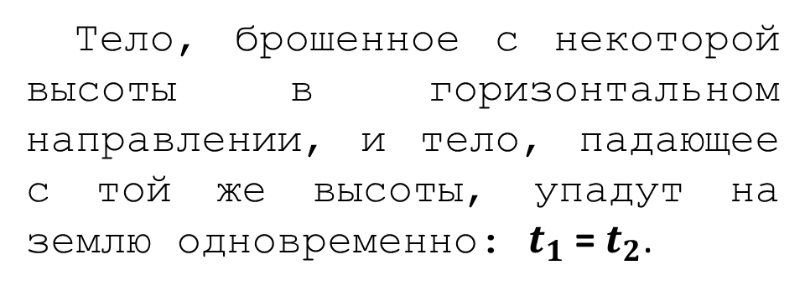




2. Начальная скорость тела направлена горизонтально
$$x$$
$$0$$
Тело, брошенное с некоторой высоты в горизонтальном направлении, и тело, падающее с той же высоты, упадут на землю одновременно: $t_{1}$= $t_{2}$.
$$\vec{v_{0}}$$
$$t_{2}$$
$$t_{1}$$
$$\vec{g}$$
$$y$$

Slide 6



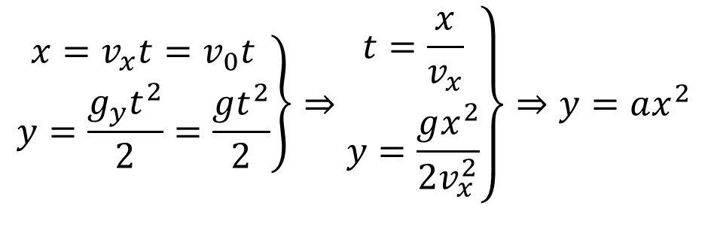

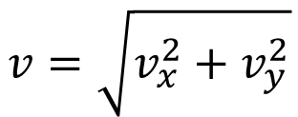
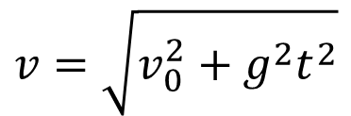






2. Начальная скорость тела направлена горизонтально
$$0$$
$$x$$
$$\vec{v_{0}}$$
$$v=\sqrt{v_{x}^{2}+v_{y}^{2}}$$
$$v_{y}=g_{y}t;$$
$$v_{x}=v_{0};$$
$$g_{y}=g;$$
$$v_{x}$$
$$v_{y}$$
$$v=\sqrt{v_{0}^{2}+g^{2}t^{2}}$$
$$\vec{v}$$
$$H$$
$$\left.\begin{aligned}x=v_{x}t=v_{0}t \\ y=\frac{g_{y}t^{2}}{2}=\frac{gt^{2}}{2}\end{aligned}\right\}⇒\left.\begin{aligned}t=\frac{x}{v_{x}} \\ y=\frac{gx^{2}}{2v_{x}^{2}}\end{aligned}\right\}⇒y=ax^{2}$$
$$\vec{g}$$
$$Парабола‼!$$
$$y$$

Slide 7
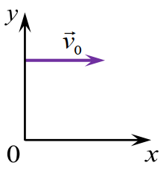
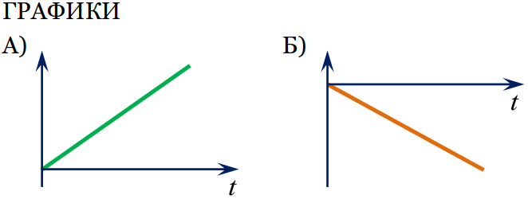
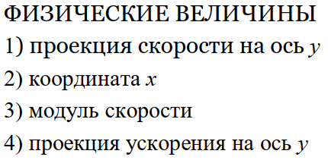


ПРИМЕР 2. В момент времени t = 0 мячик бросают горизонтально с некоторой высоты над поверхностью Земли (см. рисунок). Графики А и Б представляют собой зависимости физических величин, характеризующих движение мячика, от времени t.
Установите связь между графиками и физическими величинами, зависимости которых от времени эти графики могут представлять.
А | Б
$$x=x_{0}+v_{0}t;$$
$$v=v_{0}−gt;$$
2
1

Slide 8
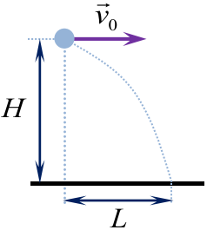


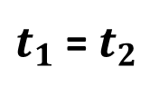
ПРИМЕР 3. Небольшой мячик, брошенный горизонтально с высоты Н с начальной скоростью равной v₀, за время t пролетел в горизонтальном направлении расстояние L (см. рисунок) и в момент падения имел скорость равную v. Что произойдет с вертикальной и горизонтальной проекциями конечной скорости (в момент падения) и временем падения, если
на этой же установке увеличить начальную скорость броска в 2 раза? Сопротивлением воздуха пренебречь. Для каждой величины определить характер ее изменения:
1) увеличится
2) уменьшится
3) не изменится
Вертикальной проекция конечной скорости | Горизонтальная проекция конечной скорости | Время падения
3
1
3
$$v_{y}=g_{y}t;$$
$$v_{x}=v_{0};$$
$t_{1}$= $t_{2}$

Slide 9












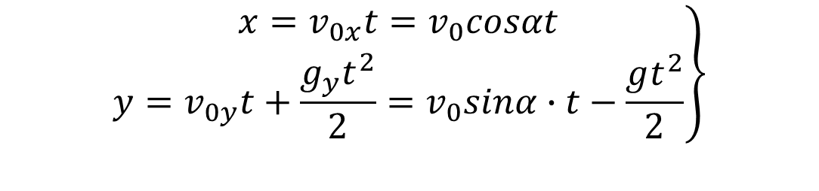









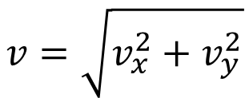
3. Начальная скорость тела направлена под углом к горизонту
$$y$$
$$y$$
$$A$$
$$\vec{v_{0}}$$
$$\vec{v_{0}}$$
$$v_{0x}=v_{0}cosα;$$
$$\vec{g}$$
$$v_{y}$$
$$v_{0y}=v_{0}sinα;$$
$$H$$
$$g_{y}=−g;$$
$$α$$
$$α$$
$$0$$
$$x$$
$$0$$
$$v_{x}$$
$$x$$
$$L$$
$$\left.\begin{aligned}x=v_{0x}t=v_{0}cosαt \\ y=v_{0y}t+\frac{g_{y}t^{2}}{2}=v_{0}sinα∙t−\frac{gt^{2}}{2}\end{aligned}\right\}$$
$$v_{x}=v_{0}cosα=const;$$
$$v_{y}=v_{0}sinαt−gt;$$
$$v=\sqrt{v_{x}^{2}+v_{y}^{2}}$$

Slide 10


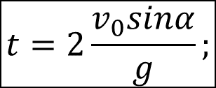

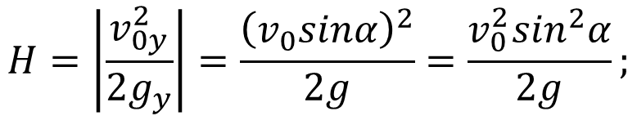



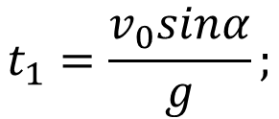
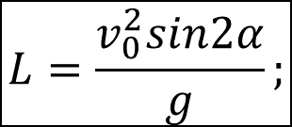



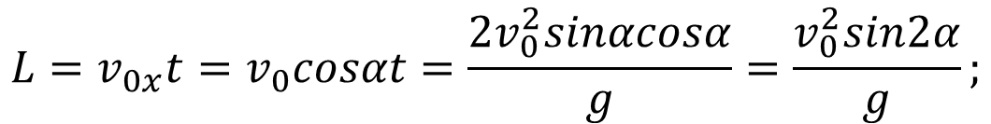



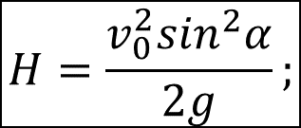
$$y$$
$$\vec{v_{A}}$$
$$В т. А v_{y}=0⇒v_{0}sinα−gt_{1}=0;$$
$$A$$
$$\vec{v_{0}}$$
$$t_{1}=\frac{v_{0}sinα}{g};$$
$$H$$
$$\vec{g}$$
$$t=2\frac{v_{0}sinα}{g};$$
$$t=2t_{1};$$
$$α$$
$$0$$
$$x$$
$$L$$
$$L=v_{0x}t=v_{0}cosαt=\frac{2v_{0}^{2}sinαcosα}{g}=\frac{v_{0}^{2}sin2α}{g};$$
$$L=\frac{v_{0}^{2}sin2α}{g};$$
$$H=\left|\frac{v_{0y}^{2}}{2g_{y}}\right|=\frac{{\left(v_{0}sinα\right)}^{2}}{2g}=\frac{v_{0}^{2}\sin^{2}α}{2g};$$
$$H=\frac{v_{0}^{2}\sin^{2}α}{2g};$$

Slide 11
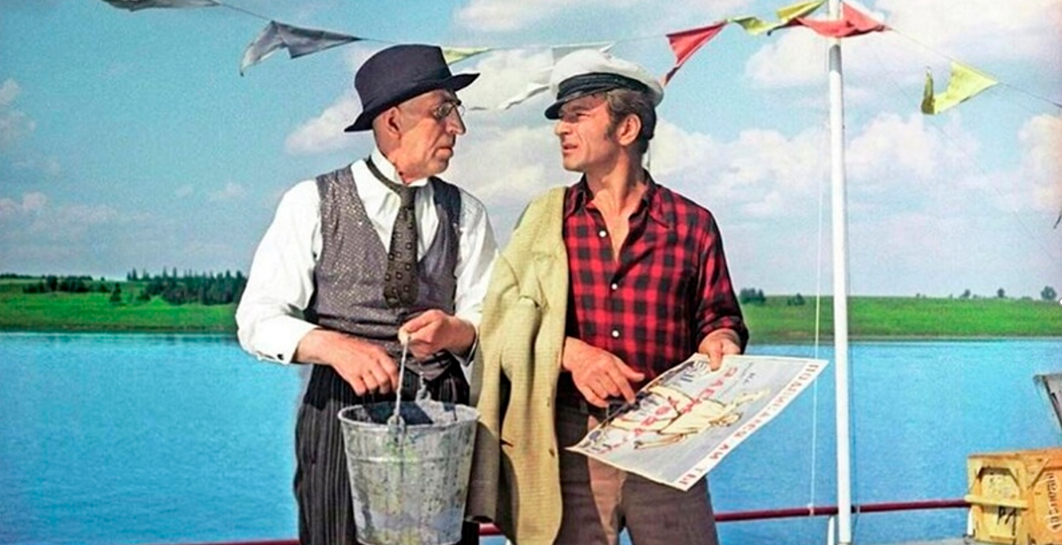
Задачи для тренировки

Slide 12


С высоты 30 м параллельно линии горизонта бросили небольшое тело. Спустя 2 с после броска скорость тела была равна 25 м/ с. Какова начальная скорость тела?
1.
$$v=\sqrt{v_{0}^{2}+g^{2}t^{2}};$$
$$v_{0}=\sqrt{v^{2}−g^{2}t^{2}}=\sqrt{{25}^{2}−{10}^{2}∙2^{2}}=\sqrt{225}=15м/с.$$

Slide 13
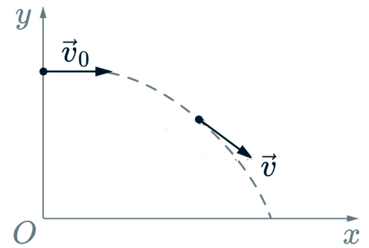

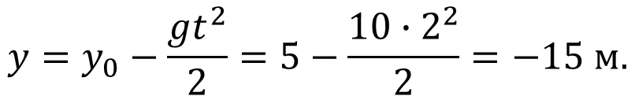


Дом стоит на краю поля. С балкона с высоты 5 м мальчик бросил камешек в горизонтальном направлении. Начальная скорость камешка 7 м/c. На какой высоте будет находиться камешек через 2 с после броска?
2.
$$y=y_{0}−\frac{gt^{2}}{2}=5−\frac{10∙2^{2}}{2}=−15 м.$$
$$y_{0}$$
$$\vec{g}$$
$$y$$
Так как мы получили отрицательное значение, то камешек упал на землю, следовательно, ответ 0 м.

Slide 14
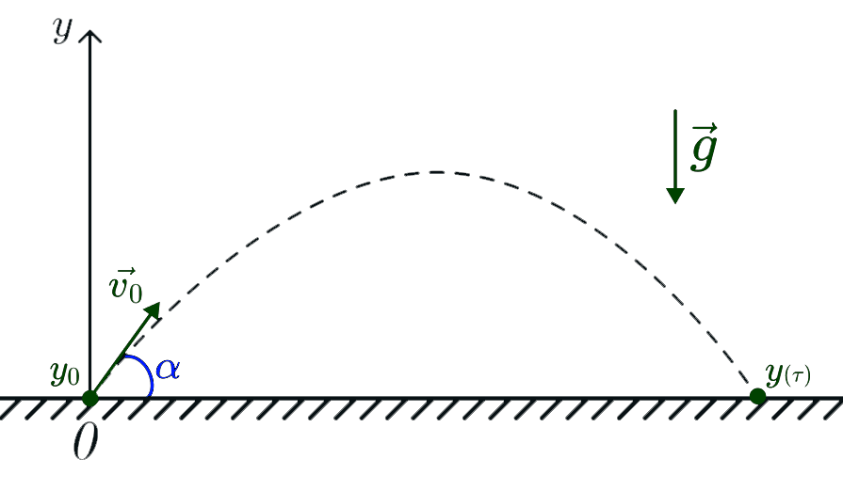
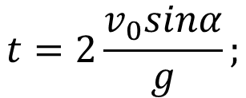
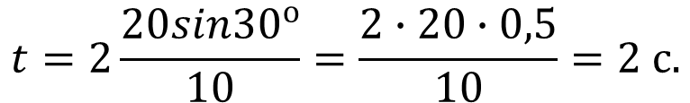
3.
Тело брошено с поверхности земли под углом 30∘ к горизонту со скоростью 20 м/c. Определите сколько длился полёт тела до удара о поверхность земли.
$$t=2\frac{v_{0}sinα}{g};$$
$$t=2\frac{20sin{30}^{о}}{10}=\frac{2∙20∙0,5}{10}=2 с.$$

Slide 15
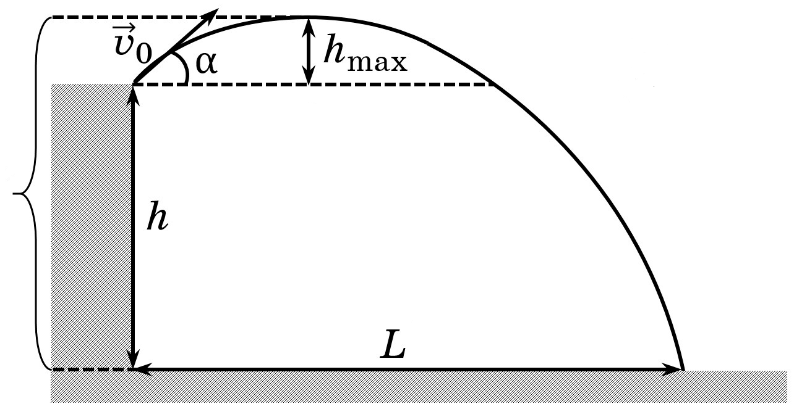
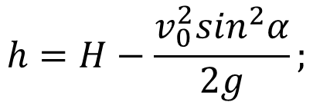
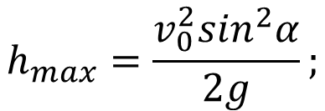



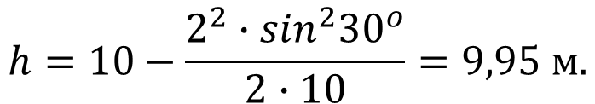
4.
Камень, брошенный с холма под углом 30^{о} к горизонту со скоростью 2 м/с, упал на землю через некоторое время после броска. Какова высота обрыва, если максимальная высота, на которую поднимался камень относительно земли равна 10 метров? Сопротивление воздуха не учитывать.
$$h=H−h_{max};$$
$$h_{max}=\frac{v_{0}^{2}\sin^{2}α}{2g};$$
$$h=H−\frac{v_{0}^{2}\sin^{2}α}{2g};$$
$$H$$
$$\vec{g}$$
$$h=10−\frac{2^{2}∙\sin^{2}{30}^{o}}{2∙10}=9,95 м.$$

Slide 16

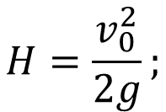
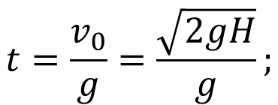
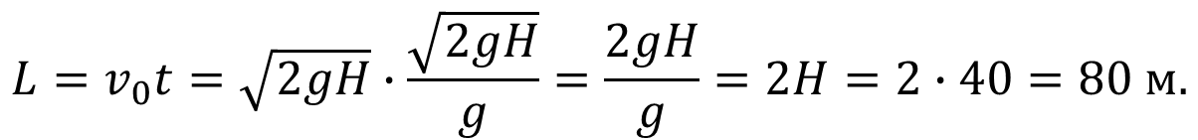
На ящике с новогодним салютом написано: «Высота полёта снарядов – 40 метров». Ящик установлен на ровной горизонтальной площадке. На каком минимальном расстоянии от ящика должны стоять зрители для того, чтобы показ салюта прошёл безопасно (чтобы вылетевший под любым углом из ящика снаряд ни при каких условиях не мог попасть в зрителей)? Сопротивлением воздуха можно пренебречь. Снаряды после вылета из ящика движутся по инерции.
5.
$$H=\frac{v_{0}^{2}}{2g};$$
$$t=\frac{v_{0}}{g}=\frac{\sqrt{2gH}}{g};$$
$$v_{0}=\sqrt{2gH};$$
$$L=v_{0}t=\sqrt{2gH}∙\frac{\sqrt{2gH}}{g}=\frac{2gH}{g}=2H=2∙40=80 м.$$

Slide 17
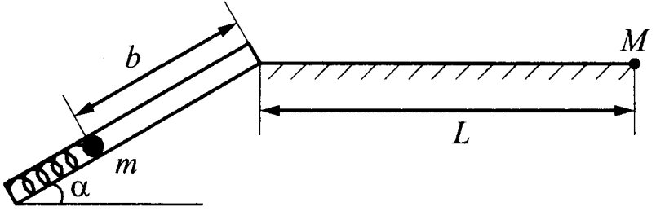
6.
Пружинное ружье наклонено под углом α = 30° к горизонту. Энергия сжатой пружины равна 0,5 Дж. При выстреле шарик массой m = 40 г проходит по стволу ружья расстояние b = 0,4 м, вылетает и падает на расстоянии L от дула ружья в точке, находящейся с ним на одной высоте (см. рис.). Найдите расстояние L. Трением в стволе и сопротивлением воздуха пренебречь.

Slide 18
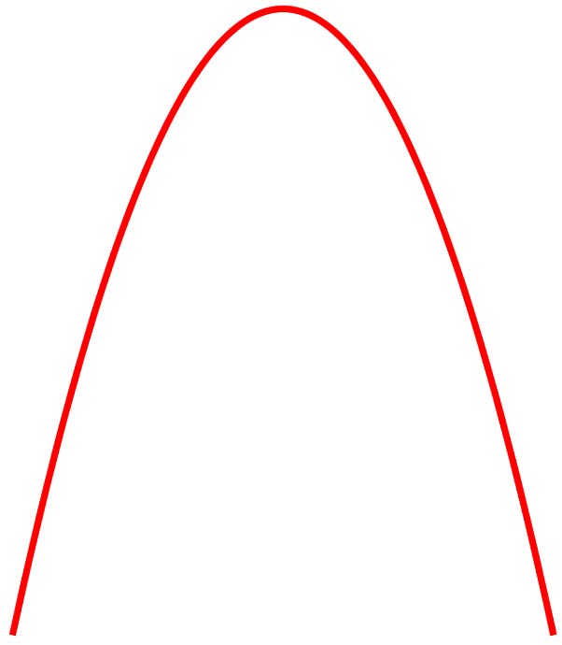
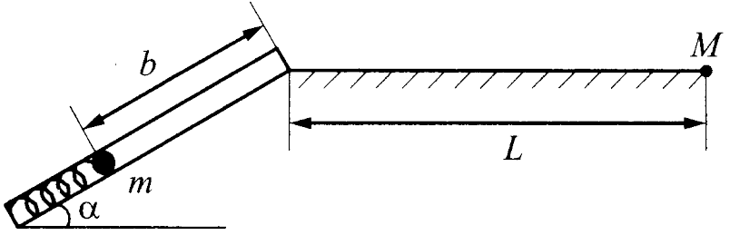

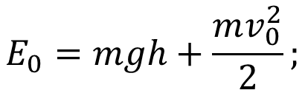

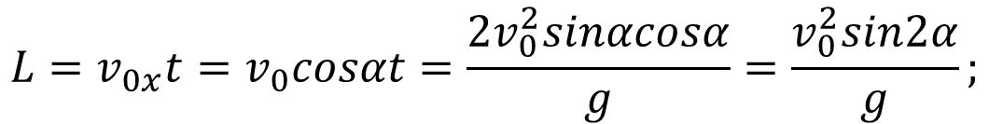
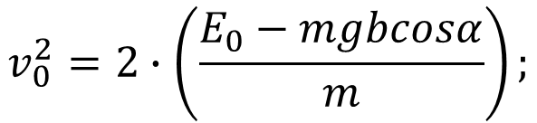
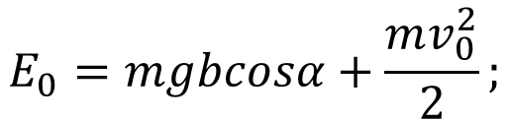
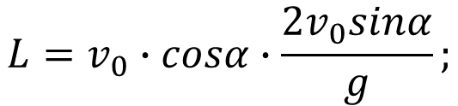
ДАНО: РЕШЕНИЕ:
E₀= 0,5 Дж
α = 30°
m = 0,040 кг
b = 0,4 м
L - ?
$$\vec{v_{0}}$$
$$2$$
$$H$$
$$x$$
$$h$$
$$1$$
$$L=v_{0x}t=v_{0}cosαt=\frac{2v_{0}^{2}sinαcosα}{g}=\frac{v_{0}^{2}sin2α}{g};$$
$$E_{0}=mgh+\frac{mv_{0}^{2}}{2};$$
$$h=bcosα;$$
$$E_{0}=mgbcosα+\frac{mv_{0}^{2}}{2};$$
$$v_{0}^{2}=2∙\left(\frac{E_{0}−mgbcosα}{m}\right);$$
$$L=v_{0}∙cosα∙\frac{2v_{0}sinα}{g};$$

Slide 19
$$L=v_{0}∙cosα∙\frac{2v_{0}sinα}{g}=\frac{4∙\left(\frac{E_{0}−mgbcosα}{m}\right)∙sinα∙cosα}{g};$$
$$L=4∙\left(\frac{E_{0}−mgbcosα}{mg}\right)∙sinα∙cosα;$$
$$L=4∙\left(\frac{E_{0}−mgbcosα}{mg}\right)∙\frac{sin2α}{2};$$
$$L=2∙\left(\frac{E_{0}−mgbcosα}{mg}\right)∙sin2α;$$
$$L=\frac{2}{mg}∙sin2α∙\left(E_{0}−mgbcosα\right)=\frac{2}{0,04∙10}∙\frac{\sqrt{3}}{2}∙\left(0,5−0,04∙10∙0,4∙\frac{\sqrt{3}}{2}\right)=1,9 м.$$
Ответ:$1,9 м$.

Slide 20

Материал для
закрепления знаний и навыков

Slide 21







Slide 22




